Slide 1
Verificar dispositivos no Phoenix Tuner X

Slide 2
Nesta primeira verificação, o objetivo é simplesmente confirmar:
✅ dispositivo aparece
✅ CAN ID correto
✅ sem IDs duplicados
✅ TalonFX responde
✅ CANcoder responde
✅ Pigeon 2 responde

Slide 3
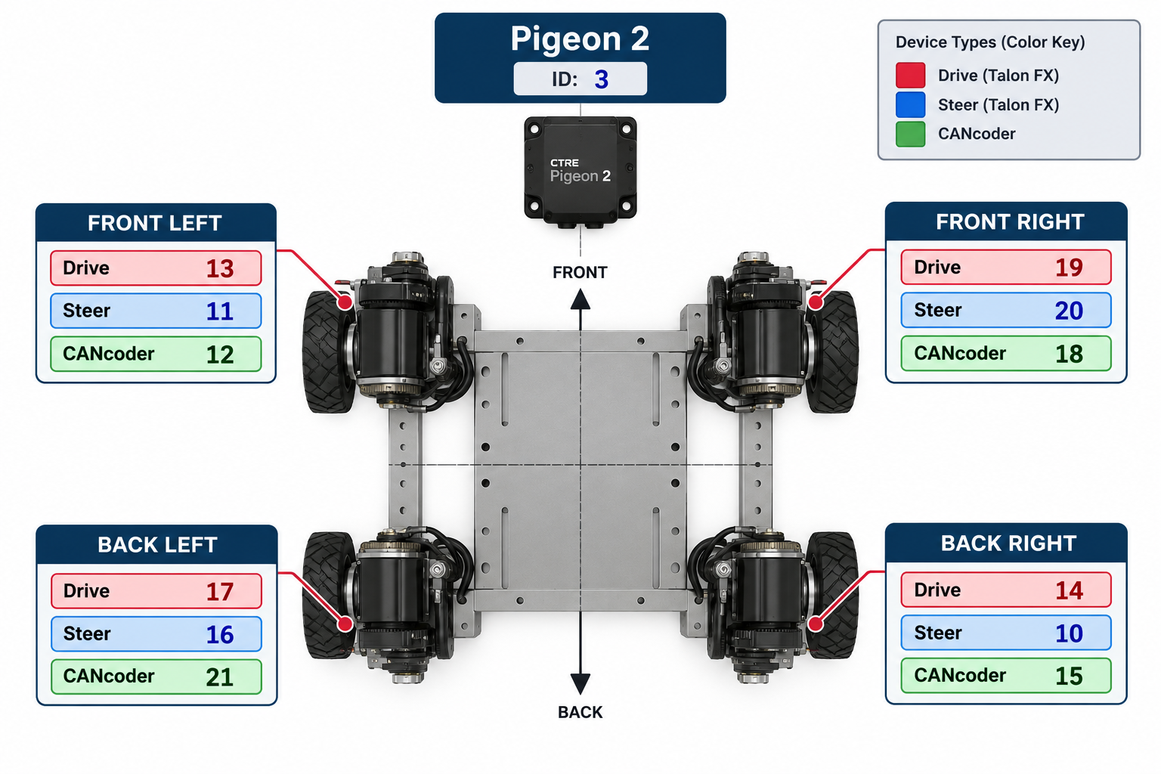

Slide 4
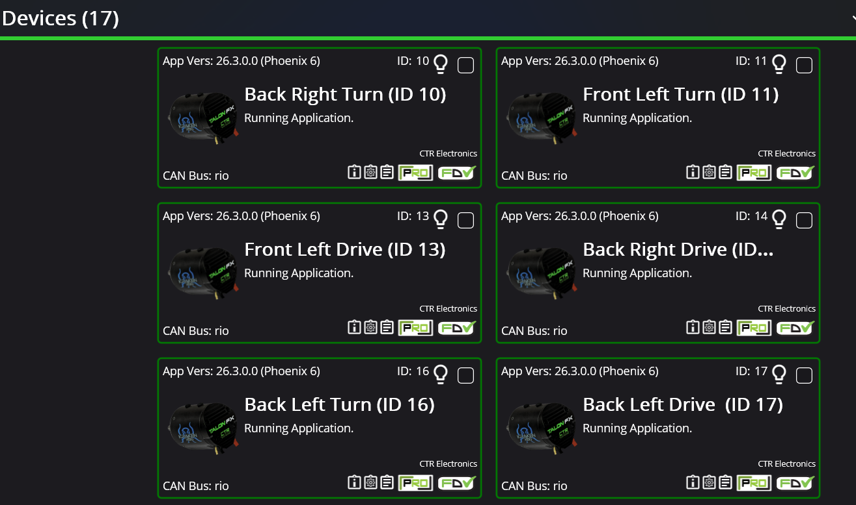

Slide 5
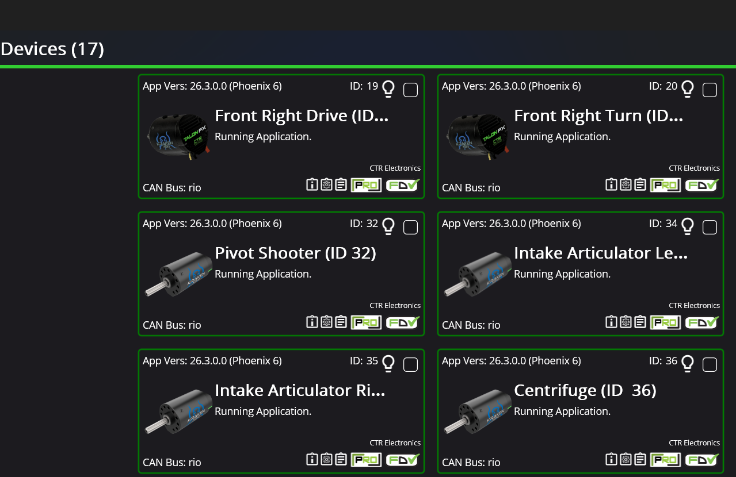

Slide 6
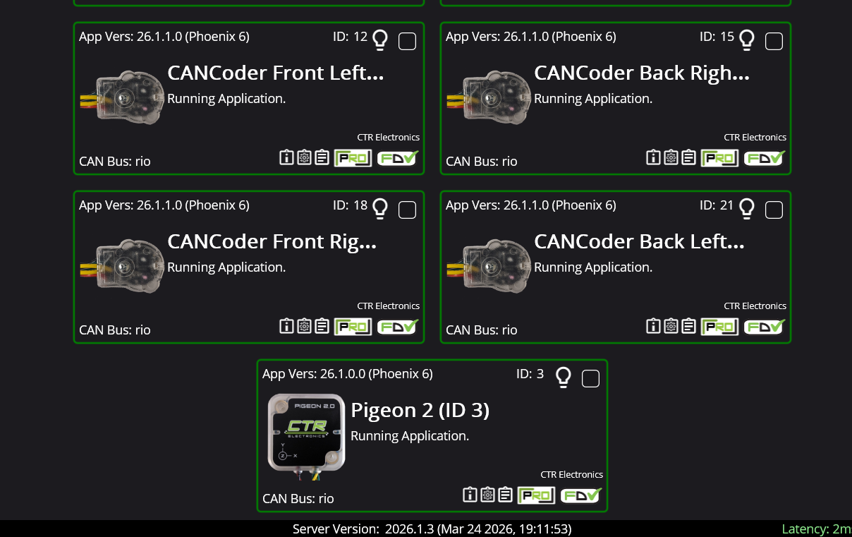

Slide 7
CANcoder e zero mecânico
Agora começa a calibração de verdade.

Slide 8
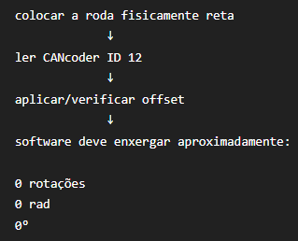
Front Lef
Drive ID 13 Steer
ID 11 CANcoder
ID 12 Offset -0.067626953125

Slide 9
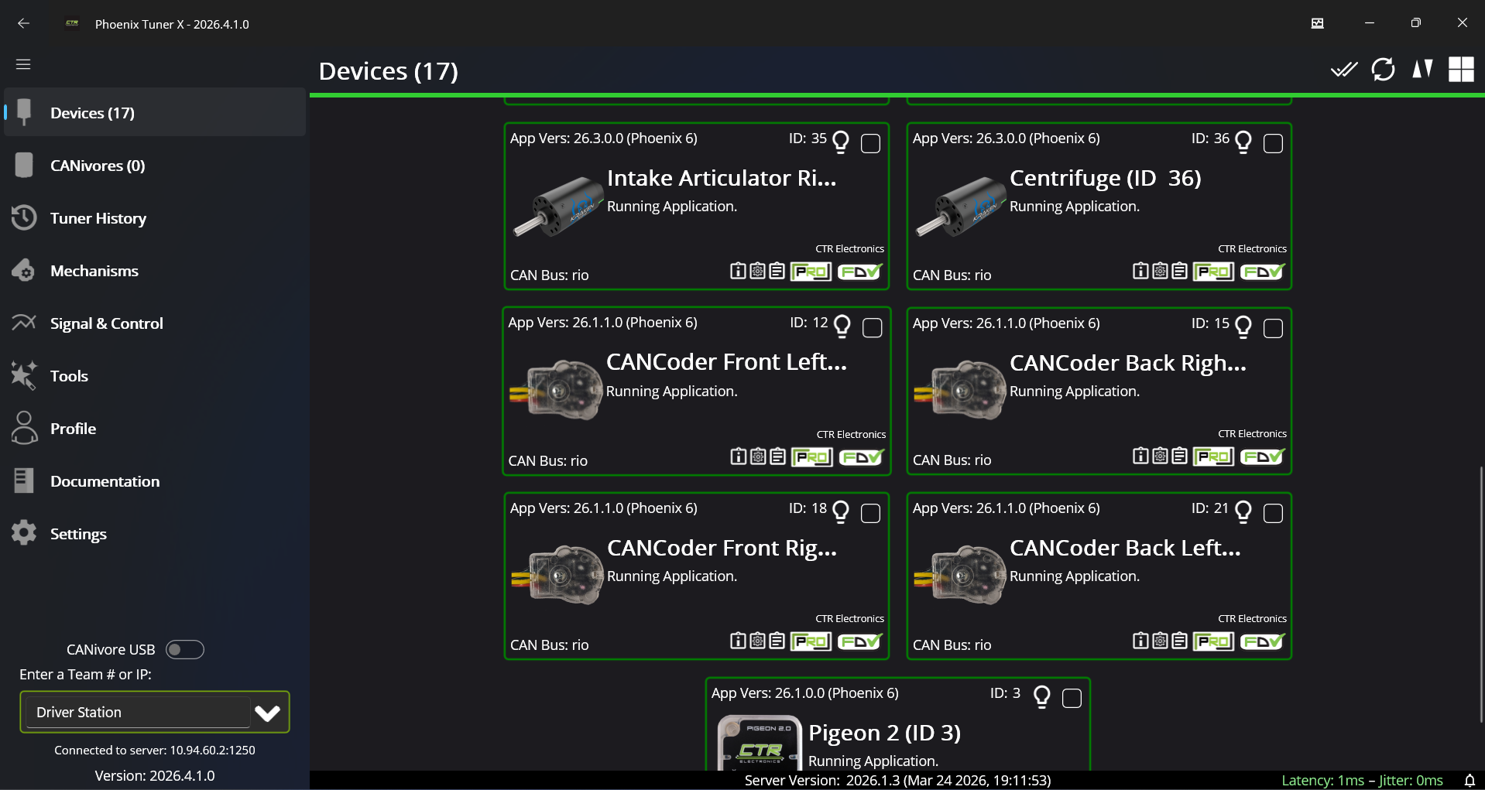

Slide 10
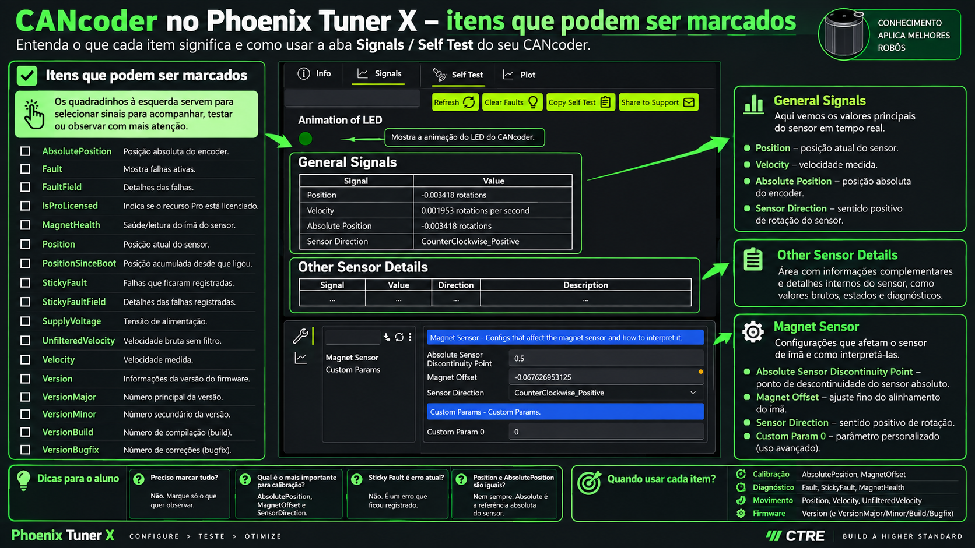

Slide 11
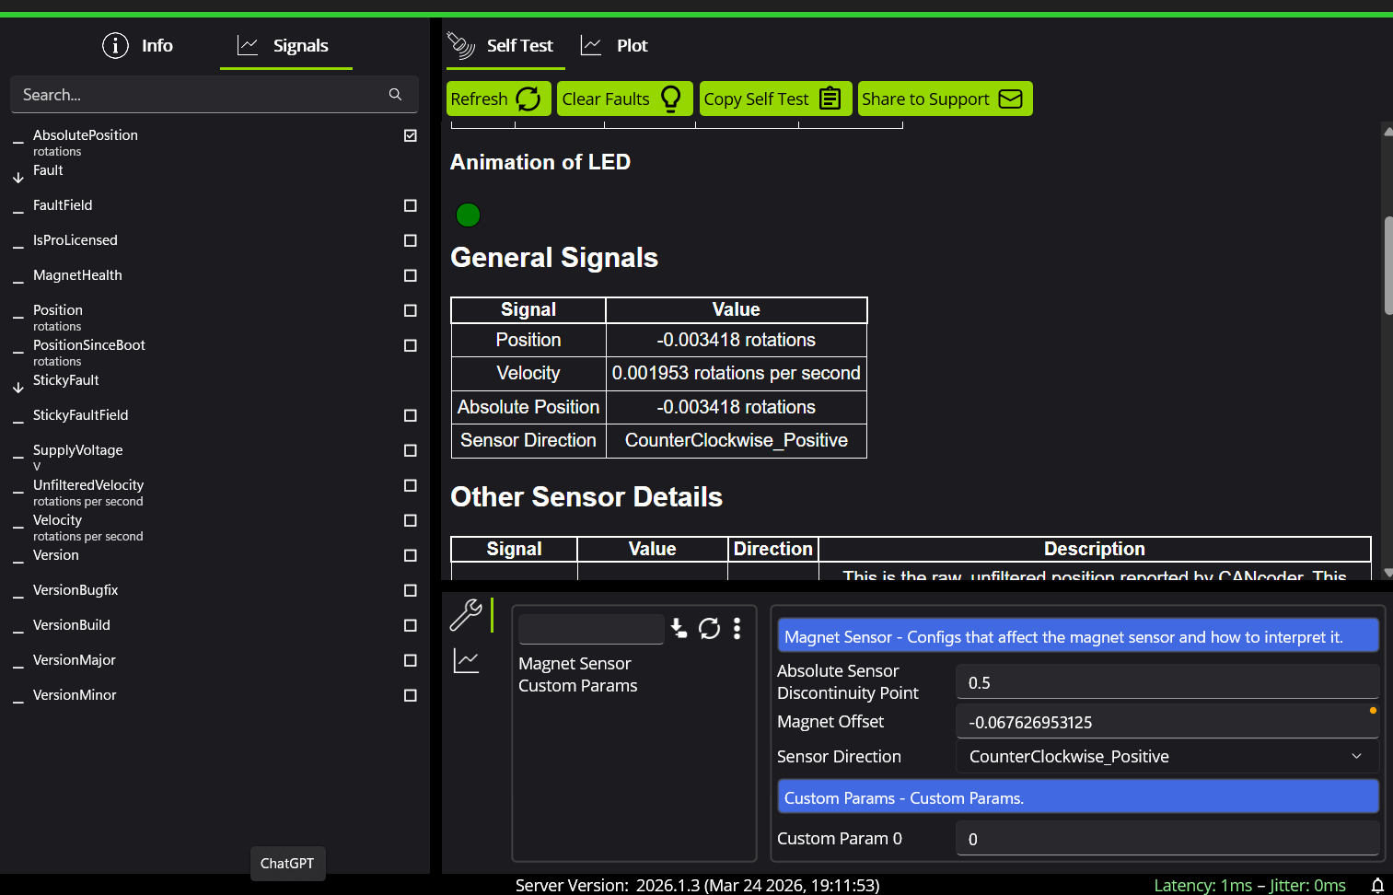
Vamos testar cada um dos módulos

Slide 12
Teste
Alinhe com uma régua e verifique
Absolute Position
-0.003418 × 360 ≈ -1,23°
Ou seja, com a roda novamente alinhada pela régua, o erro ficou em aproximadamente 1,2°, o que é bem pequeno para um alinhamento manual.
Gire 90°
0.233154 rotations
Ou seja, você girou manualmente algo perto de 84°, bem próximo dos 90° esperados. Como foi feito à mão, está totalmente aceitável para esse teste.

Slide 13

Faça para cada um dos motores
Utilize IA para verificar se eles ficaram coerentes essses testes são manual utilize um gabarito ou régua

Slide 14
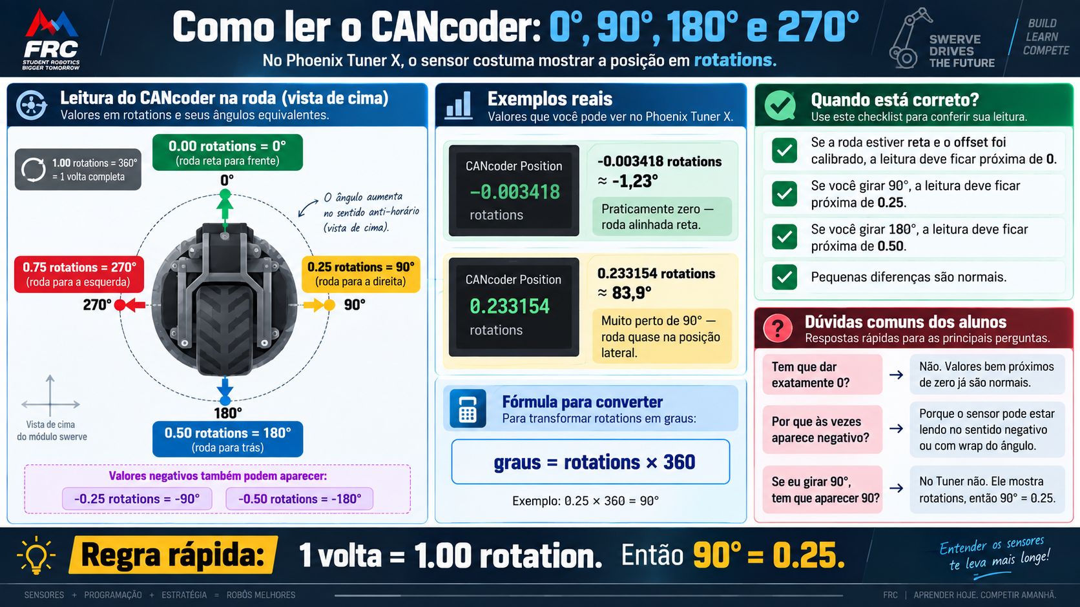

Slide 15

STEER
testar o STEER de um único módulo real

Slide 16
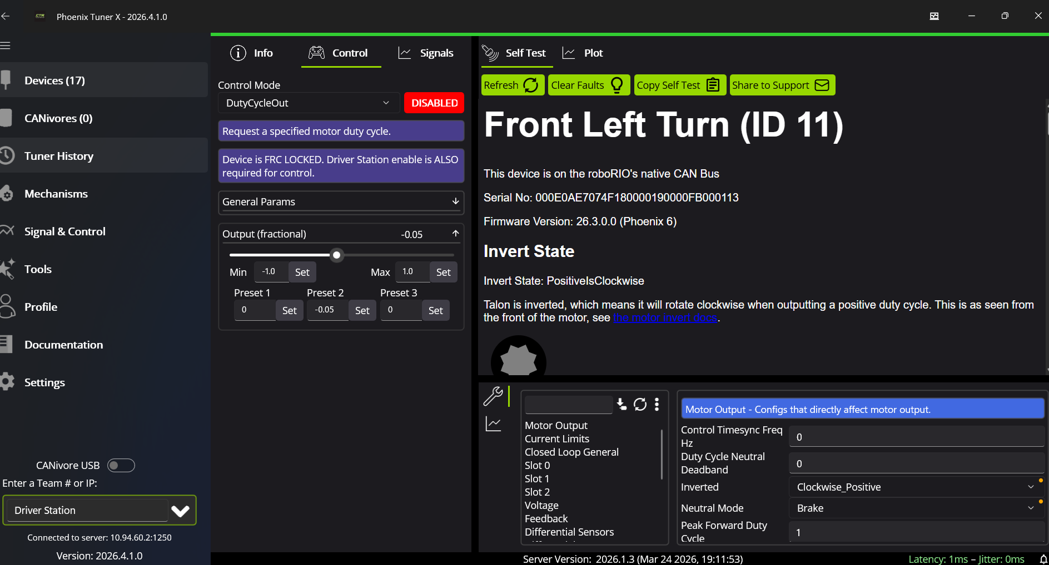
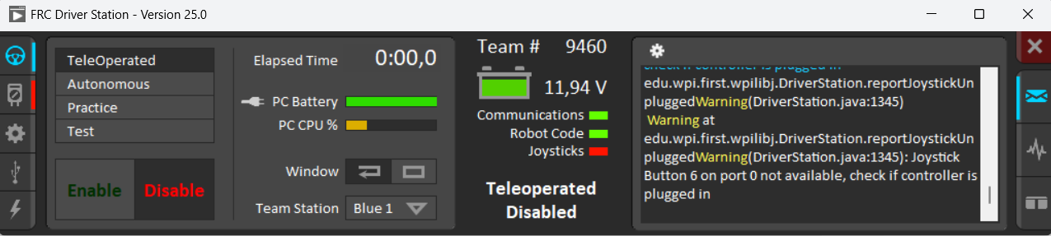
Para testar coloque
Enable na drive station

Slide 17
Pode fazer o mesmo para todos os motores
Use IA pande o self test tambem para ajudar a avaliar como está o motor pelos logs
Ideia agora verificar o turn e drive
Também a resposta de cada motor

Slide 18
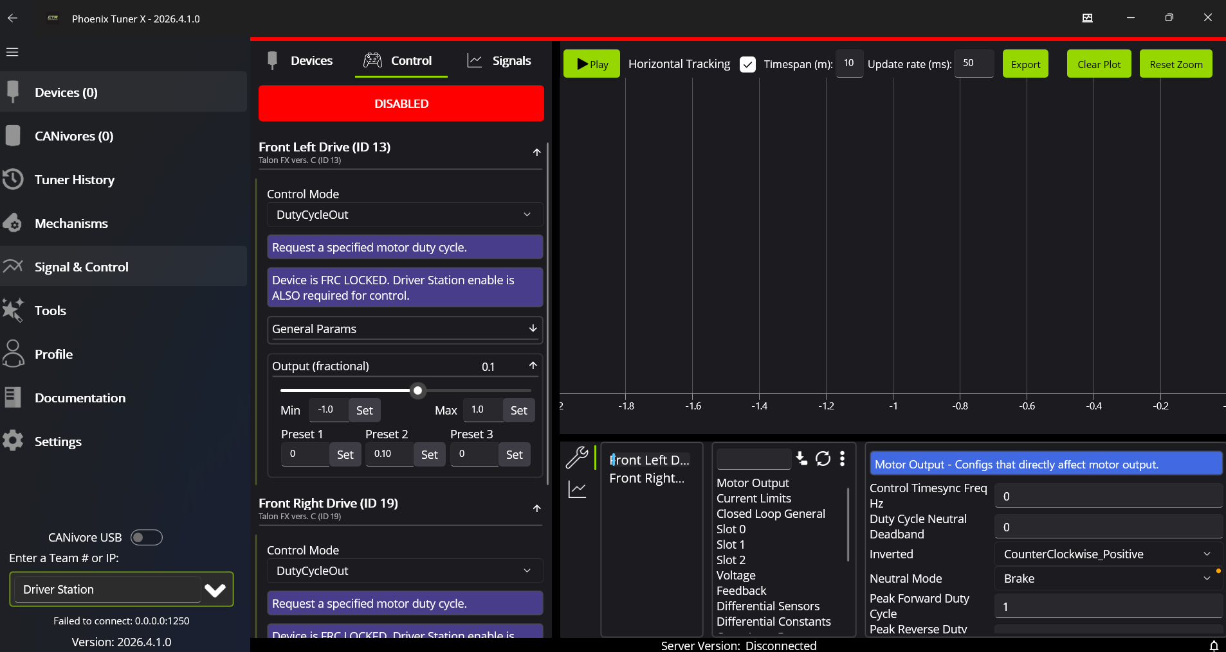
Pode testar mais de uma roda ao mesmo tempo

Slide 19
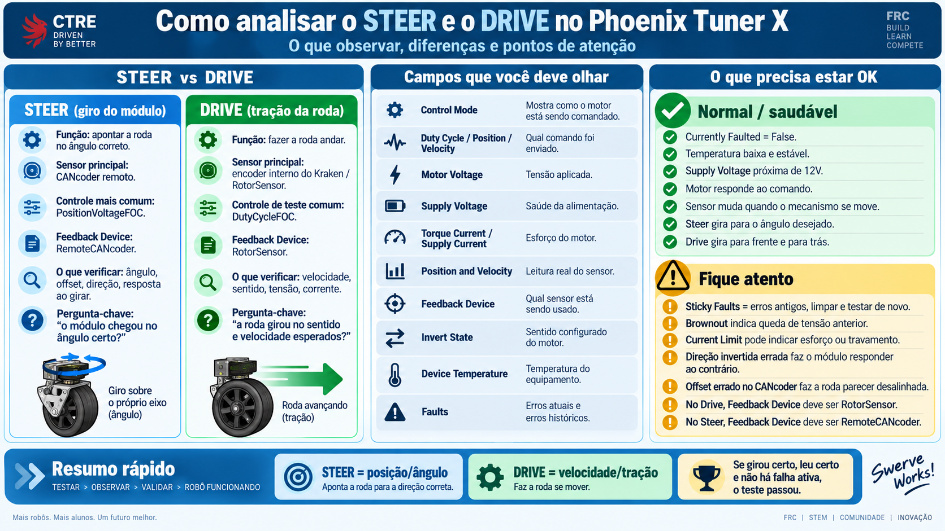

Slide 20
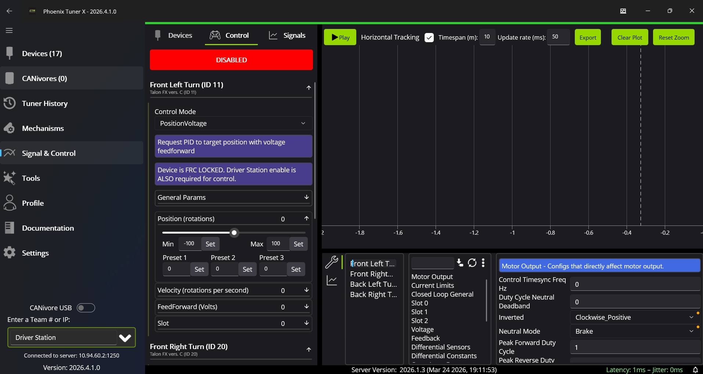
Pode colocar os quatro motores de turn
Utilizar position voltage.
Deixar no ponto 0.
Ele vai alinhar as 4 rodas

